Slide 1
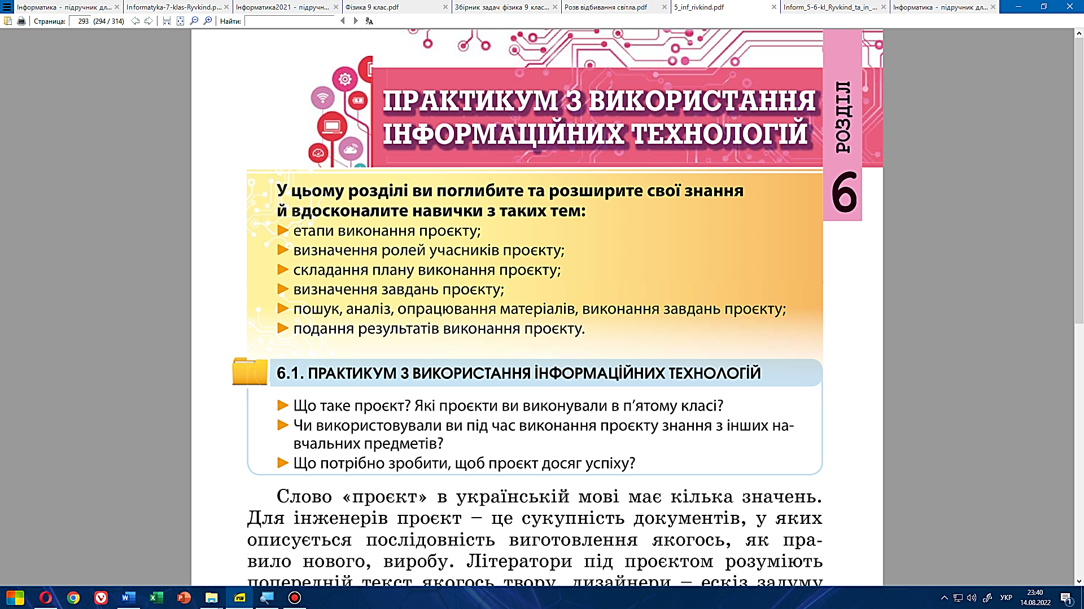




Урок 46
Оформлення результатів проєктної діяльності
5

Slide 2


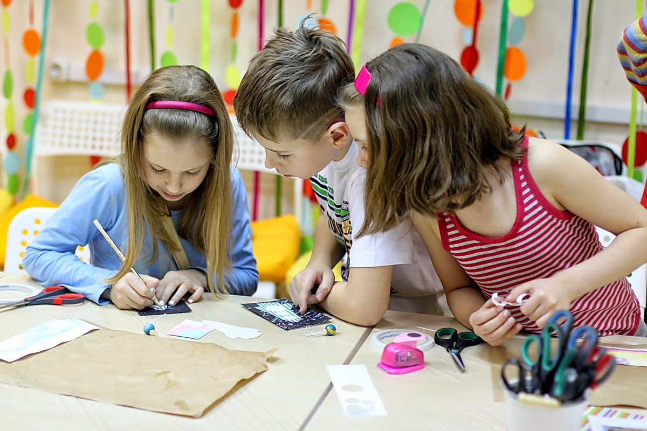
  Оформлення результатів проєкту та їх представлення
5
Результати, отримані у ході виконання проєкту, необхідно підсумувати та подати у формі, зручній для презентування результатів або їх використання. Форма подання може бути: презентація, вебсайт, текстовий документ, графічні зображення та ін.

Slide 3

Підготуйтесь розповісти
При захисті свого проєкту потрібно розповісти слухачам і вчителю про те:
Які знання знадобилися в практичній роботі?
Який особистий досвід змогли використати?
Який новий досвід отримали?
Що змінилося в результаті виконання проєкту?
Чим ваш проєкт може бути корисним для інших людей?

Slide 4
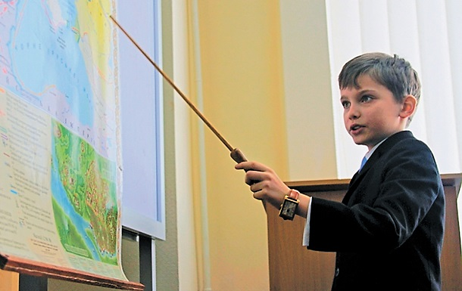
Підготуйтесь показати
Під час виступу при захисті проєкту демонструйте результати своєї роботи глядачам. Це може бути презентація, відео, плакат, таблиці, фотослайдшоу і т.п.

Slide 5
Повну презентацію дивіться у відеоуроці.

